Slide 1
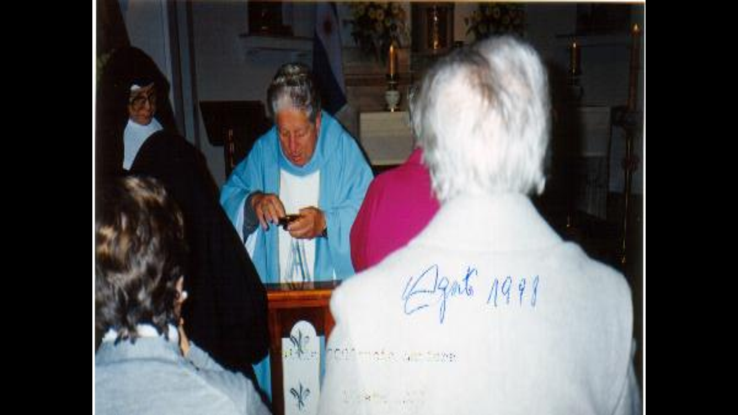
LITURGIA EUCARÍSTICA
COMUNION
LO PARTIO Y LO DIO”
El rito de la Comunión va desde el Padrenuestro a la recepción del pan y el vino consagrados, pasando por el saludo de la paz y la fracción del pan.
Es tarea importante de la catequesis litúrgica, hacer captar la unidad continuada de estos ritos que constituyen la mejor preparación para la comida eucarística.

Slide 2
PADRE NUESTRO
LITURGIA EUCARÍSTICA
COMUNION
La oración del Señor, cantada (o rezada pausadamente) por toda la Asamblea, adquiere aquí su máxima expresión como asimilación de los sentimientos de Cristo: perdón de las ofensas, pedido del pan (material y espiritual) alegre expectativa de la venida del Señor.
La música del Padrenuestro no debe convertirlo en una "pieza" de canto, sino que debe revestir musicalmente, con discreción, la recitación colectiva, lenta, de su sublimes palabras.
Por eso, no caben cambios de palabras, repeticiones, ni "ripios" para completar alguna frase melódica.
Si hay algún texto que no debe ser sacrificado en aras de la música, sino íntegramente respetado, es éste. Por lo demás, es la primera oración que todos los cristianos saben de memoria.
TUYO ES EL REINO
Es una gran aclamación que exige una ejecución noble y potente.
Como en el caso de la "Anamnesis" y del "Amén final", facilitará el canto de la asamblea, el hecho de que el celebrante cante el "embolismo" del Padrenuestro (líbranos, Señor...) A continuación. Pero, una comunidad debidamente preparada y alertada por un acorde instrumental, podrá cantar esta aclamación, aun cuando el celebrante solamente recite.

Slide 3
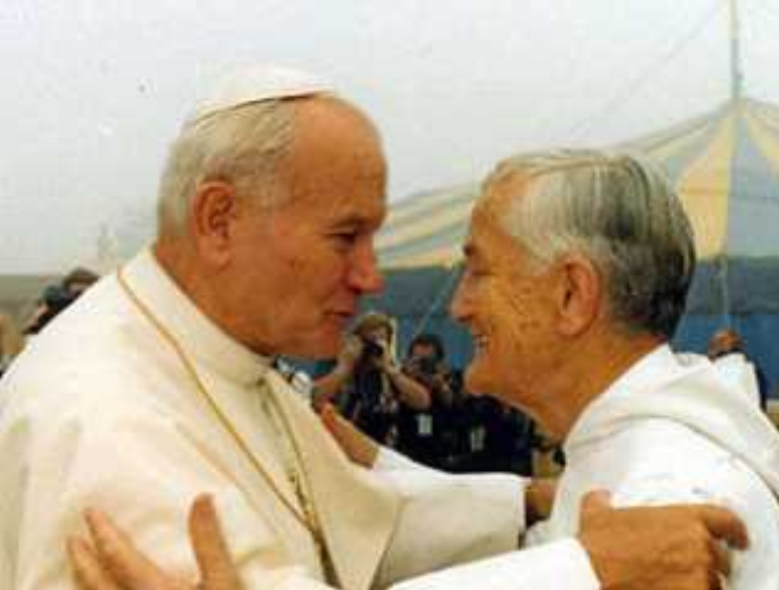
RITO DE LA PAZ
LITURGIA EUCARÍSTICA
COMUNION
En cuanto al rito de la paz, no debe ir acompañado de ningún canto ya que la asamblea está "ocupada" en ese gesto fraterno tan significativo en sí mismo, antes de la comunión sacramental.

Slide 4
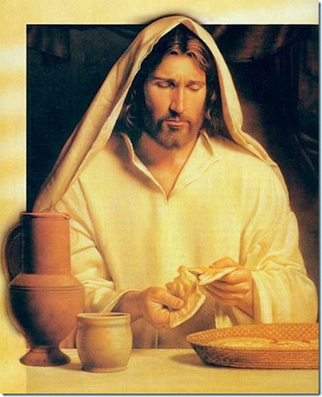
CORDERO DE DIOS
LITURGIA EUCARÍSTICA
COMUNION
LO PARTIO Y LO DIO”
Es una letanía conque la asamblea acompaña el rito tan significativo (y entre nosotros tan escamoteado y empobrecido) de la Fracción del Pan.
Debe comenzar cuando ésta comience.
Puede ser cantado, todo por todos, o mejor, alternando el solista o el coro con la asamblea.
Se puede cantar dos o tres invocaciones (o más) de acuerdo al tiempo que dure la fracción del pan. Aunque, en la práctica, en razón de que en la última se dice: "Danos la paz", conviene mantener la costumbre de las tres invocaciones
Muchos desean que se utilicen otros textos para la fracción del pan. Teniendo en cuenta el carácter del párrafo 56 e) del I.G.M.R. y la necesidad que tenemos de redescubrir hoy el sentido del pan compartido, creemos que, alguna que otra vez, se podrían utilizar otros textos que expliciten mejor el rico significado de este rito.

Slide 5
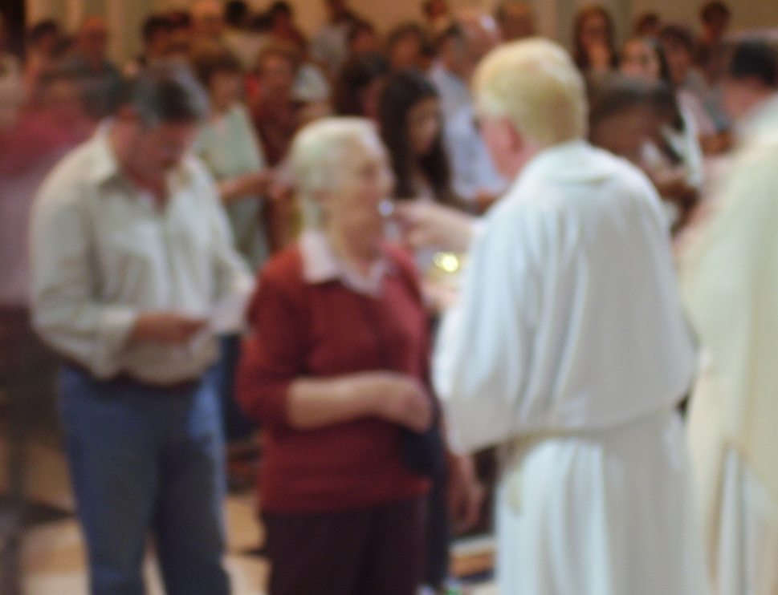
Procesional de Comunión
LITURGIA EUCARÍSTICA
COMUNION
Es el canto que acompaña la procesión de los fieles a la comida eucarística.
Debe ser alegre y festivo, aunque no ruidoso, y su texto debe expresar lo que cada uno vive en ese momento: la relación personal con Cristo y la relación fraterna de todos los que se unen en El. Es la manera ideal de manifestar y hacer contagiosa la alegría y la emoción de los que esperan y aman.
Su forma musical puede ser la de "Himno", donde todos cantan todo. 0, mejor, la forma responsorial, donde la asamblea canta el estribillo y el coro o un solista se encarga de las estrofas
También el órgano y los demás instrumentos pueden hacerse cargo de alguna estrofa, (o breve interludio) a lo cual se sume el canto del estribillo por toda la asamblea. Alguna vez, algún solista (sostenido o no por el órgano) podría recitar alguna estrofa u otro texto adecuado con la respuesta del estribillo por la asamblea.
En el caso de que el canto de las estrofas no esté asegurado por el coro, conviene recordar a los integrantes que se acerquen trayendo las letras del canto, para que éste no decaiga en un momento justamente de tanta alegría comunitaria.

Slide 6
LITURGIA EUCARÍSTICA
COMUNION
Canto de Postcomunión
Según la I.G.M.R. Nº 23, se recomienda después de la distribución de la comunión, un momento de silencio sagrado y en el Nº 56(j) de la misma, ese silencio puede culminar en un cántico comunitario de agradecimiento por la Eucaristía celebrada.
Teniendo en cuenta la discreción y el equilibrio que debe haber entre canto, el rezo y el silencio en caso de incluirse este canto de postcomunión, se podría cantar menos en el momento de la comunión, o suprimir el canto final.
Este canto debe tener un carácter más tranquilo y meditativo que el procesional de comunión. Incluso podría predominar en él la voz del solista o del coro.
Lo exige la intensidad interior de este momento y el hecho mismo de que la asamblea cante sentada.

Slide 7
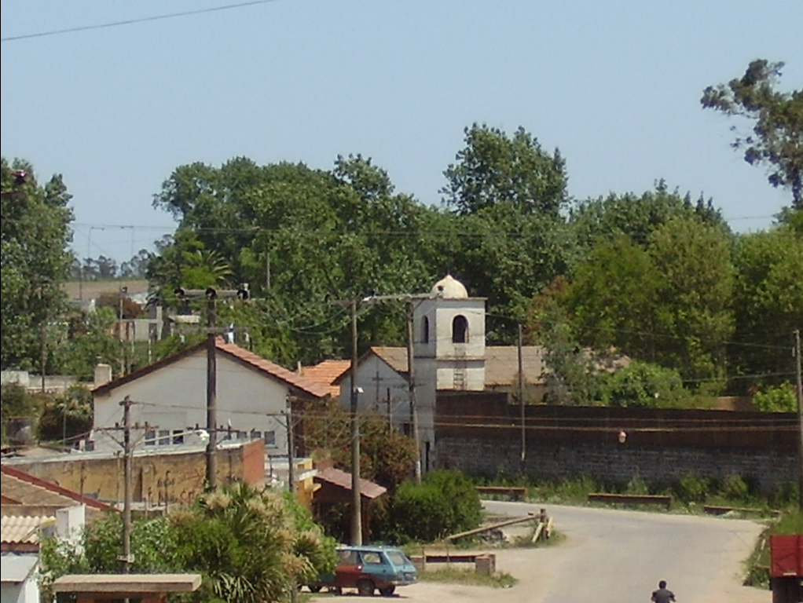
RITO DE DESPEDIDA
El rito de despedida consta de dos partes muy breves:
el saludo y bendición del sacerdote
la despedida de la asamblea

Slide 8
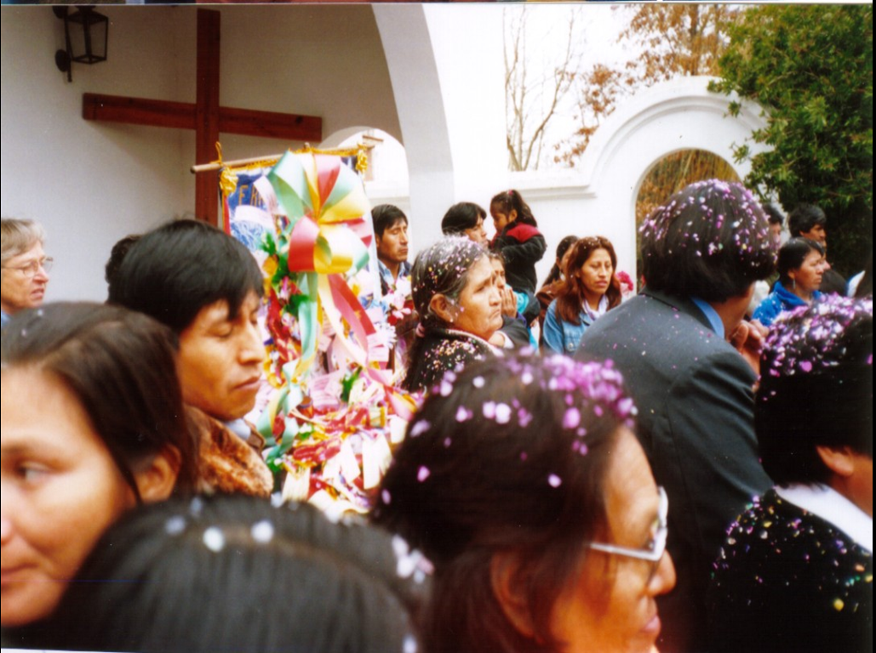
Canto final
Este canto puede tener el sentido de salida gozosa y de acompañamiento a la procesión de los ministros.
Se puede comenzar inmediatamente después de la despedida ("Pueden ir en paz") en el caso de que el coro asegure su interpretación.
O bien, se puede empezar antes de la bendición y despedida si se quiere que lo canten todos.
En algunas partes, después de una o dos estrofas, se interrumpe el canto, el sacerdote bendice y despide, y luego, el canto es retomado por los cantores y los músicos
Lo que no se debe hacer es despedir a la asamblea, y luego retenerla para que cante. Esto desvirtúa el realismo de los signos y palabras litúrgicas.
También el canto final puede ser reemplazado por un trozo instrumental festivo.

Slide 9
Recordamos:
RITOS
CANTOS DE
PRIMERA IMPORTANCIA
CANTOS DE
SEGUNDA IMPORTANCIA
LITURGIA
DE LA
EUCARISTIA
Canto de PRESENTACION
Puede referirse al día
o al “tiempo litúrgico”
o a las ofrendas
Presentación
de Ofrendas
(ex “ofertorio”)
SANTO
Aclamación Eucarística
“Este es el misterio” y otras
b) PLEGARIA
EUCARISTICA
AMEN
(final de la Plegaria Eucarística)
PADRE NUESTRO
y “Tuyo es el reino”
Cordero de Dios
( fracción del Pan)
c) COMUNION
Procesión de COMUNIÓN
Canto de POST-COMUNIÓN

